Slide 1
Riistvara ja operatsioonisüsteemide alused HKI5085.HK
Martti Raavel
MRT@TLU.ee

Slide 2
Mis jäi eelmisest korrast segaseks?

Slide 3
Tänane Loeng
Test
Kodutööde esitlused
Lisaseadmed
Operatsioonisüsteemid …

Slide 4
Test eelmiste loengute kohta

Slide 5
Kodutööde esitlused

Slide 6
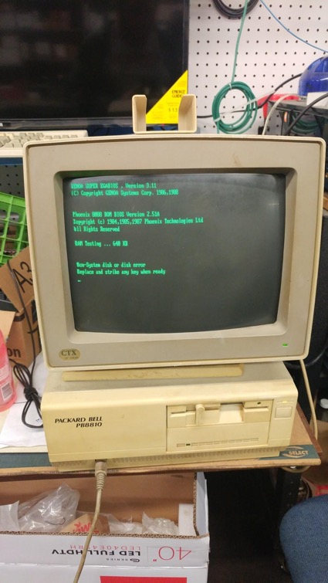
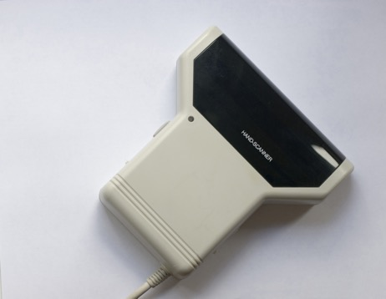
LISASEADMED
Monitor (ekraan)
Printer
Skanner
Kaamera
…
https://encrypted-tbn0.gstatic.com/images?q=tbn:ANd9GcRWxT9vg4ZyO6Oa4FF6k1SUdLFoqunm0DvRySKrqWpJLvjnhuQN
https://i.stack.imgur.com/yVETd.jpg
http://www.freeimageslive.com/galleries/transtech/informationtechnology/pics/handy_scanner.jpg

Slide 7
Monitor
Suurus (tollides)
Resolutsioon ja punktitihedus (HD, Full HD, 4K)
Külgede suhe (4:3, 16:9, 21:9, …)
Värvide hulk, heledus, kontrastsus
Läikiv / matt
Värskendussagedus (refresh rate)
CRT, LCD, Plasma, LED
https://www.maxpixel.net/static/photo/2x/Commodore-Crt-Screen-Computer-Device-Electronic-1299461.png
Notes:
CRT - cathode-ray tube
DPI / PPI 70-90, mobiiltelefonidel 300 – 500!
Full HD – 1920x1080, 2560 x 1440, 3840 x 2160, 7680 x 4320
Aspect ratio
Plasma – pikslid täidetud gaasiga, pikslid kaetud ainega mis hakkab helendama
LCD – vedelkristallid, blokeerivad, lasevad valgust läbi, ise ei helenda, vajalik taustavalgustus

Slide 8
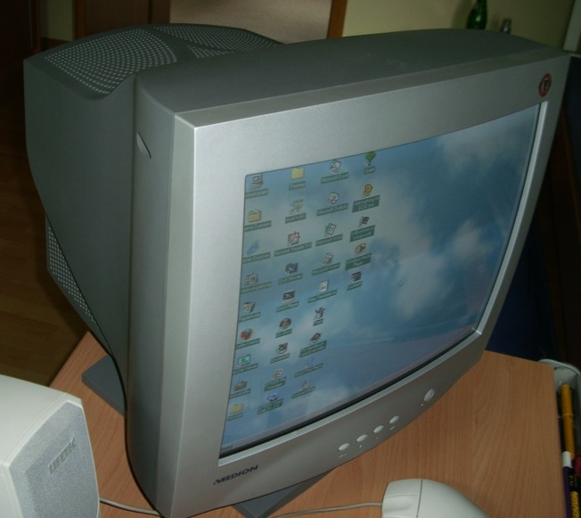
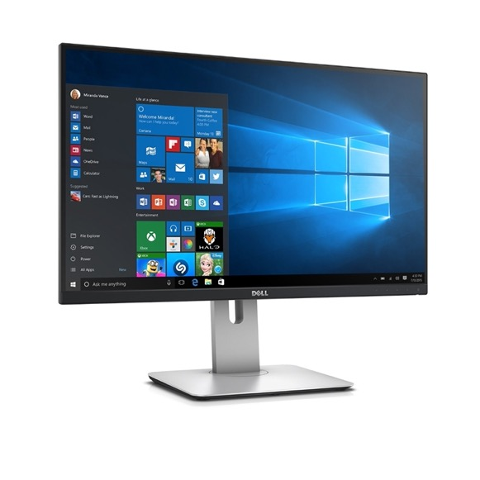
CRT, LCD, LED, OLED, QLED, …
https://upload.wikimedia.org/wikipedia/commons/1/17/Medion_CRT-Monitor_19%22_Silber-Metallic.jpg
https://pixy.org/src/516/5164250.jpg

Slide 9
LCD/LED
http://desktopreality.com/wp-content/uploads/2012/03/ccfl.jpg
http://desktopreality.com/wp-content/uploads/2012/03/ledbacklit.jpg

Slide 10
Vaatame ise järele
Vaatame, mis on ühe LCD või LED ekraani sees

Slide 11
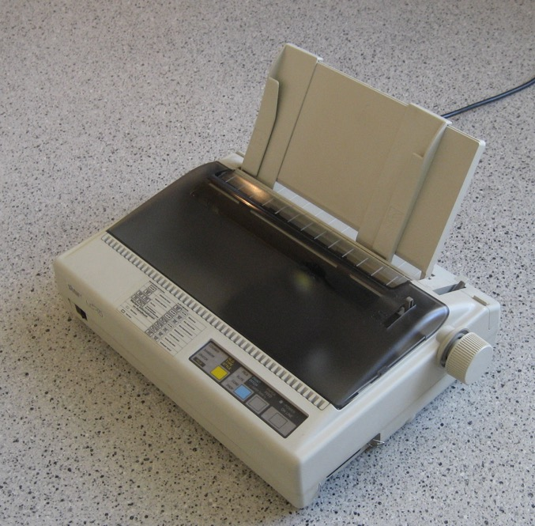
PRINTER
Must / värviline
Liides (Paralleelport, USB, LAN, Wifi)
Kiirus (ppm, lk/min)
Formaat
Prinditihedus (lahutusvõime, dpi)
Müratase
Kahepoolne printimine (duplex)
???
https://upload.wikimedia.org/wikipedia/commons/a/a3/Star-LC-10-printer-01.jpg
Notes:
printimine on info automaatväljastus arvutist paberile (http://eki.ee/dict/qs/index.cgi?Q=printimine)

Slide 12
Printer
Maatriksprinter
Tindiprinter
Laserprinter
Õisprinter???
Termoprinter
Sublimatsioonprinter
Vahaprinter
3D printer
…
https://cdn.pixabay.com/photo/2014/05/14/10/35/printers-344016_960_720.jpg
Notes:
Sublimation is a chemical process where a solid turns into a gas without going through a liquid stage.

Slide 13
Maatriksprinter
Väga odav kasutada
Suur müratase
Aeglane
Hind alates u 200.-
https://www.google.com/url?sa=i&source=images&cd=&ved=2ahUKEwjM2ZK0z5TlAhUStosKHdeHCUMQjRx6BAgBEAQ&url=https%3A%2F%2Fcommons.wikimedia.org%2Fwiki%2FFile%3APrinter_dot_matrix_EPSON_VP-500.jpg&psig=AOvVaw058Oj2Dg6CrWWS_-GJSg_R&ust=1570897481077034
https://cdn.comboink.com/blog/wp-content/uploads/2018/05/dot-matrix-example-text.png

Slide 14
https://www.google.com/url?sa=i&source=images&cd=&ved=2ahUKEwjen7GK0JTlAhWro4sKHc-sC2cQjRx6BAgBEAQ&url=http%3A%2F%2Fitblogs.in%2Fcomputers%2Fhardware%2Fprinters%2F&psig=AOvVaw2SfiLeaBjCxmLdENZQe3Mg&ust=1570897425466050

Slide 15
Tindiprinter
Odav väljatrükk?
Hea trükikvaliteet
Väike
Kiire esimese lehe väljatrükk
Kuivab ära ☹
https://www.graphicproducts.com/media/71445/inkjet.jpg
Notes:
Epson Ecotank
Printeri tint / pea koos eraldi

Slide 16
EPSON ECOTANK
https://mediaserver.goepson.com/ImConvServlet/imconv/7e6faf7f18a7d9382d29554821b86e35eab84771/original?use=productpictures&assetDescr=fg_printer-with-inks

Slide 17
Laserprinter
Odav?
Kiire
Täpne
Voolutarve
Fotokvaliteet?
Varjatud kulud?
https://www.staples.co.uk/content/images/product/GenesisExtraLarge/71/49/asset.5387149.jpg
Notes:
Ka LED printer

Slide 18
Laserprinter
http://www.dginter.net/cst/2011CST/Chapter07/old/UnitBPrinters/old/dev/HowStuffWorks/How%20Laser%20Printers%20Work_files/laser-printer-laser.gif

Slide 19
3D printer
Stereolithography (SLA)
Fused Deposition Modeling (FDM)
Selective Laser Melting (SLM)
Laminated Object Manufacturing (LOM)
https://static.bhphoto.com/images/images2500x2500/1504625769_1359320.jpg
Notes:
SLA vedelikust laseriga
FDM ”tavaline”
SpaceX!!!

Slide 20
Skänner
Optiline sisendseade, mis loeb paberilt teksti ja pilte ning teisendab kujutise ridahaaval digitaalsele kujule, nii et seda saab arvutiga töödelda, kuvada ja printida.
http://vallaste.ee/
https://static.bhphoto.com/images/images2000x2000/1481196164_1114127.jpg

Slide 21
Skänner
Kiirus (ppm)
Punktitihedus (dpi)
Värvisügavus (bit)
Liides
Suurus
http://www.extremetech.com/media/images/13636.gif?thumb=y
Notes:
CCD (charge-coupled device)

Slide 22
Multifunktsionaalne printer
Printer + skänner
Parem või halvem?
https://www.shoppa.ee/i/pyrg/products/480x480/2/2/8/6/2286591_epson-multifunctional-printer-l6190-colour-inkjet-cartridge-free-printing-a4-wi-fi-black.jpg

Slide 23
Kodune töö
Monitorid
Laserprinterid
Tindiprinterid
Multifunktsionaalsed seadmed
Skännerid

Slide 24
Allikad:
https://www.viewsonic.com/library/business/monitor-resolution-aspect-ratio
https://www.lifewire.com/lcd-vs-plasma-tv-1847462
https://www.printi.com/blog/sublimation-printing/
https://kb.iu.edu/d/adme
https://desktopreality.com/led-monitors-the-myth-and-the-fact/
https://www.printernet.co.uk/blog/advantages-of-inkjet-printers-2175/
http://www.dginter.net/cst/2011CST/Chapter07/old/UnitBPrinters/old/dev/HowStuffWorks/How%20Laser%20Printers%20Work.htm
https://whatis.techtarget.com/definition/volt-ampere-VA
https://study.risk.ee/arvuti/kkk/kuidas-lcd-pilti-naitab/
https://www.webopedia.com/TERM/O/operating_system.html
http://www.tlu.ee/~nullyks/opsys_slaidid.pdf
http://www.teach-ict.com/2016/GCSE_Computing/AQA_8520/3_4_computer_systems/344_systems_architecture/memory/miniweb/pg7.htm

